Slide 1
С Л Ю С А Р Н И Й
І Н С Т Р У М Е Н Т
Під час виконання слюсарних робіт користуються різноманітними інструментами та пристроями

Slide 2
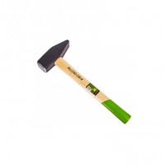
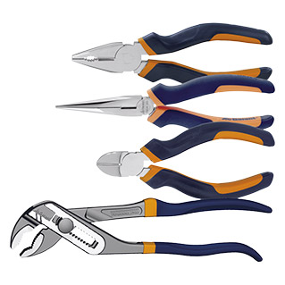
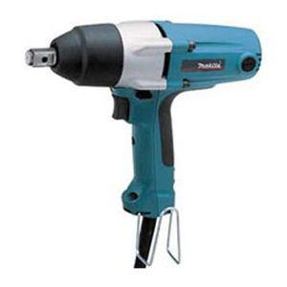
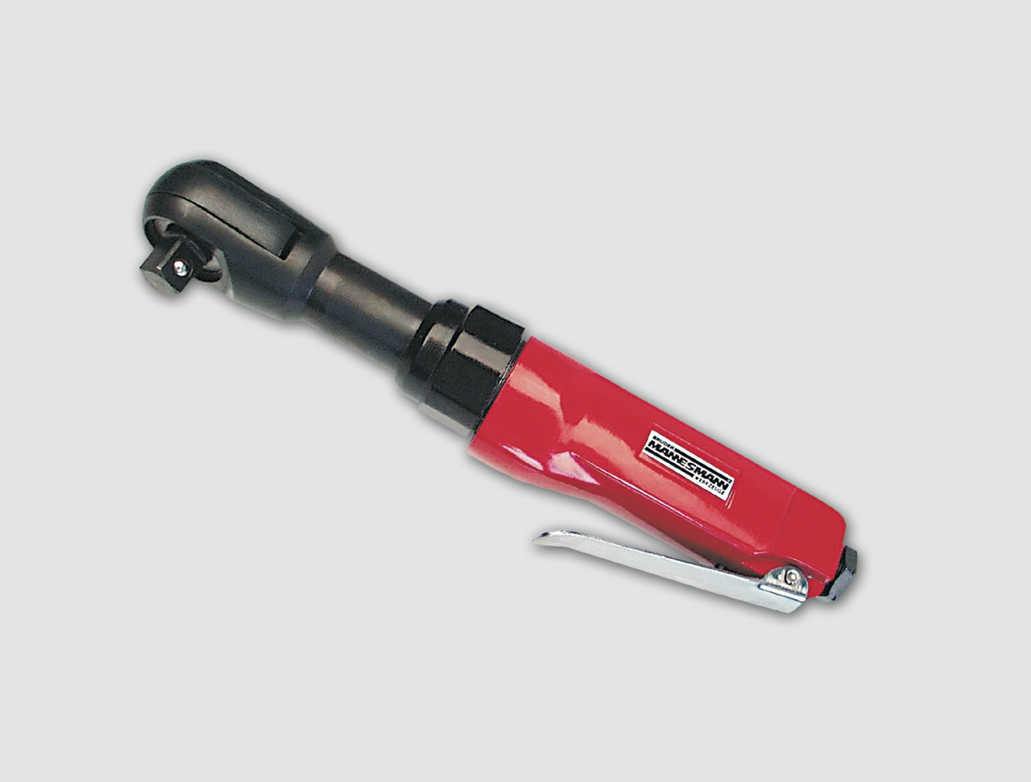
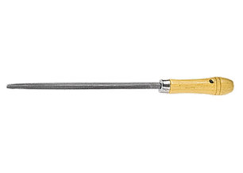
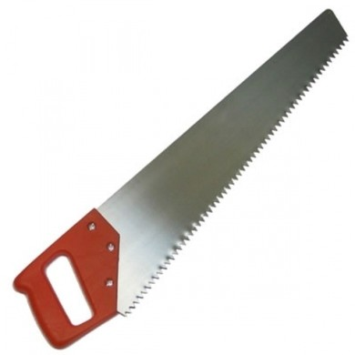
Робочий інструмент слюсаря поділяється на ручний і механізований.
Ручний інструмент
Механізований

Slide 3
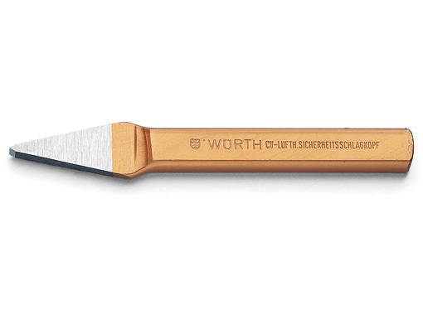
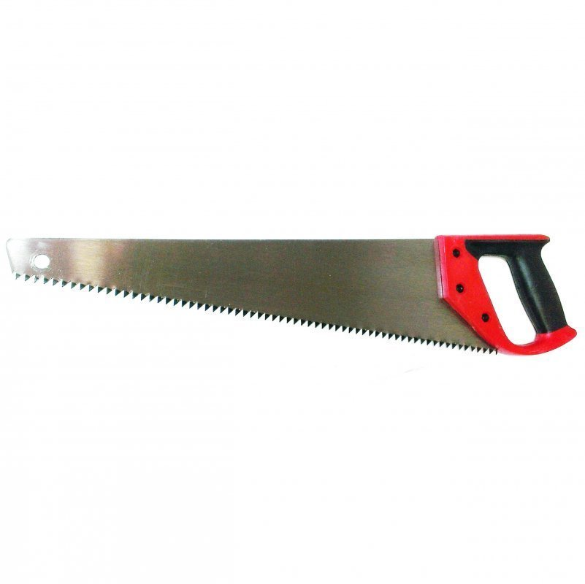
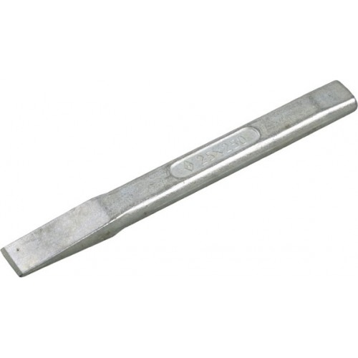
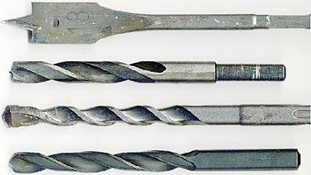
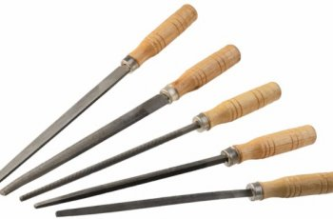
Різальний інструмент
Зубила, крейцмейселі, набір напилків, ножівки, спіральні свердла, циліндричні та конічні розвертки

Slide 4
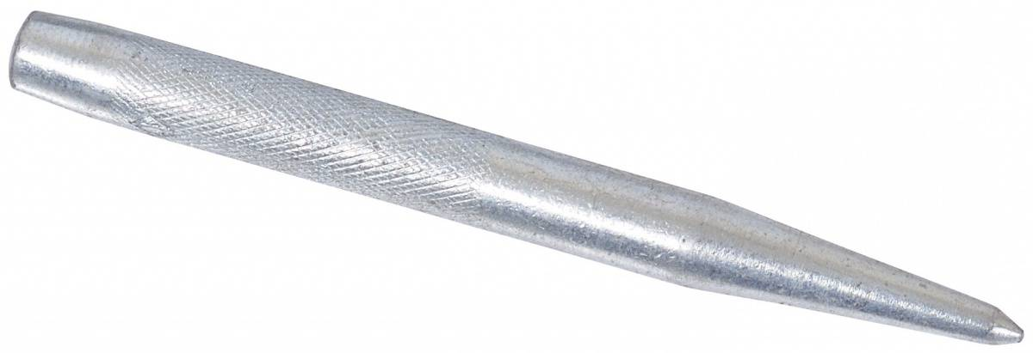
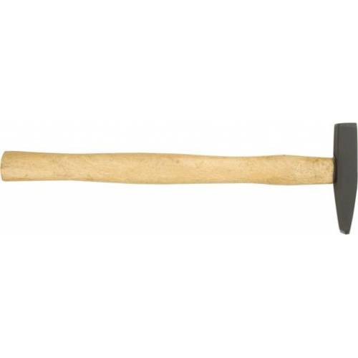
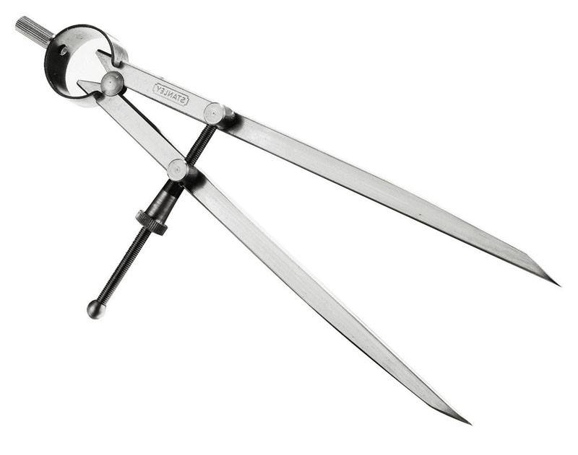
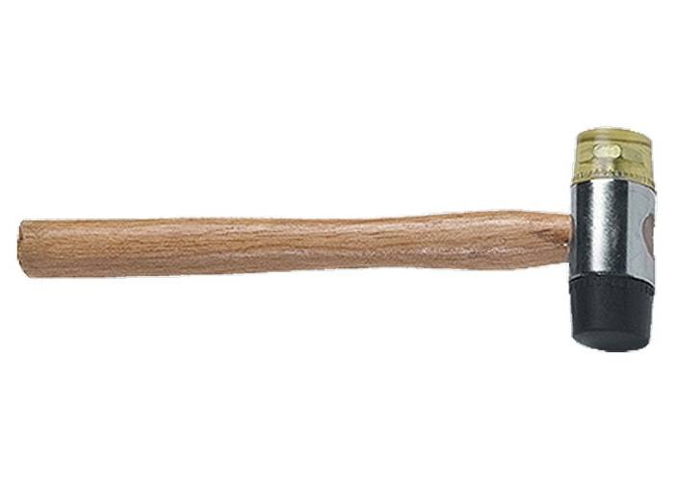
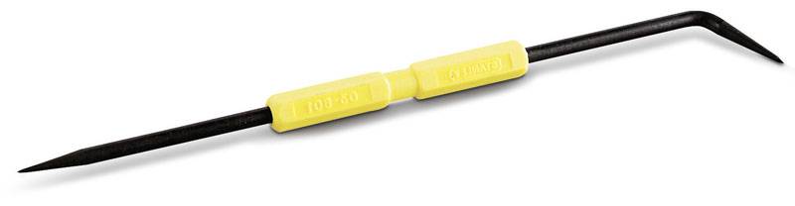
Допоміжний інструмент
Слюсарний і рихтувальний молотки, кернер, рисувалка, розмічальний циркуль

Slide 5
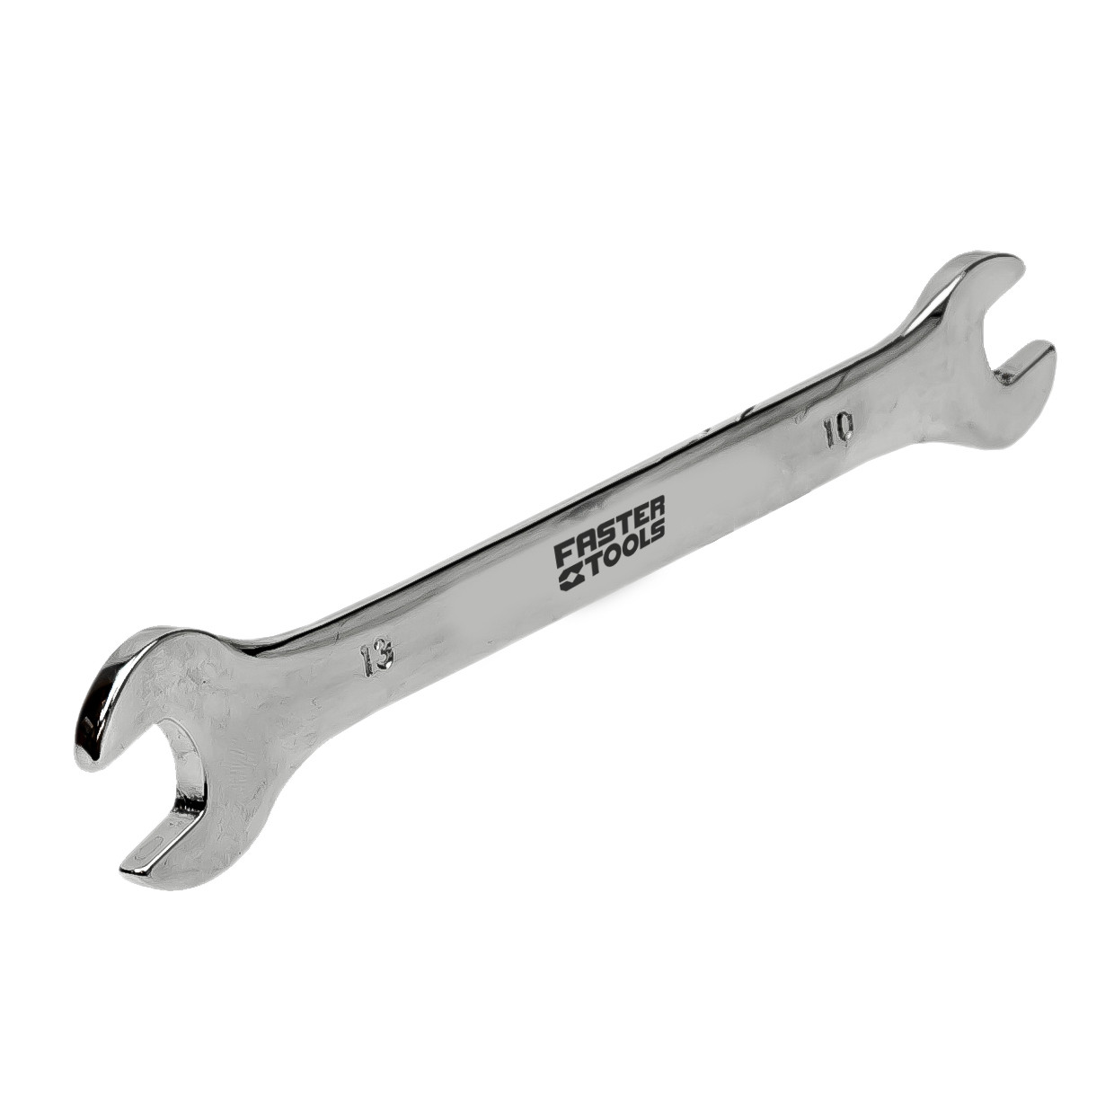
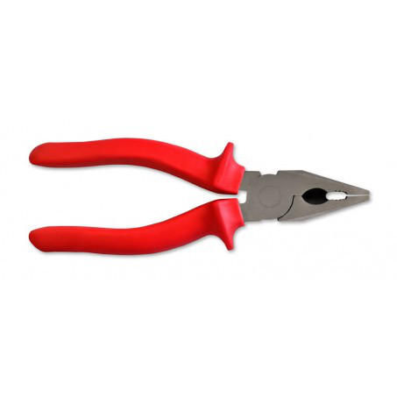
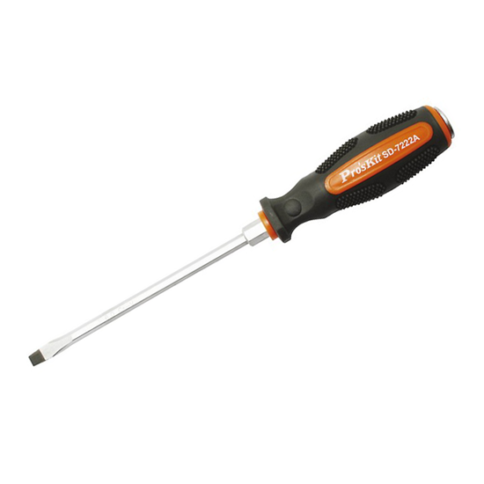
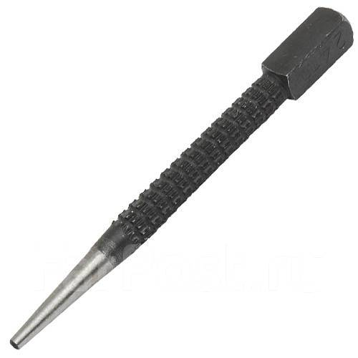
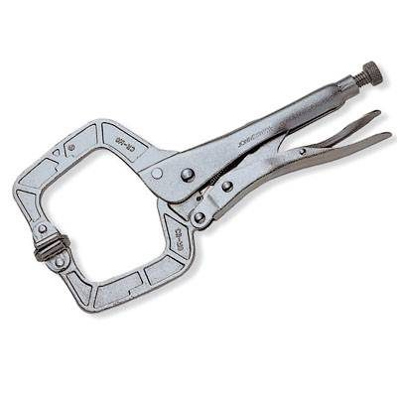
Слюсарно-складальний інструмент
Викрутки, гайкові ключі, бородок, плоскогубці, ручні лещата

Slide 6
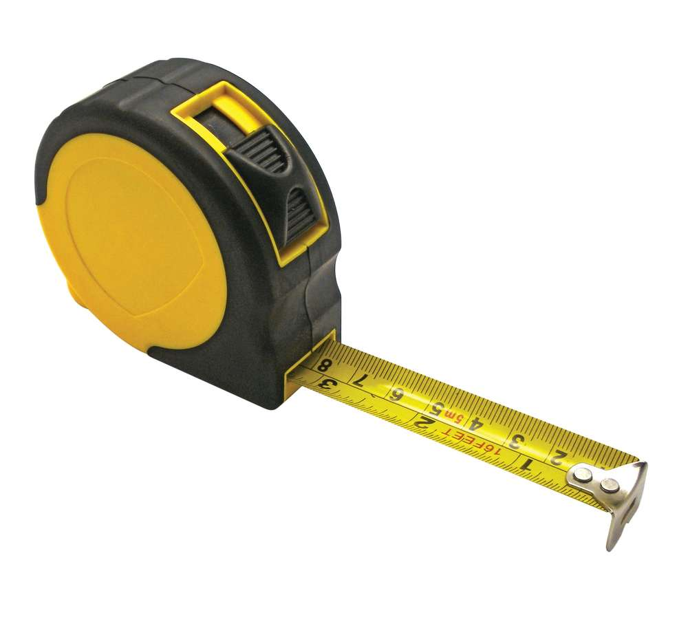
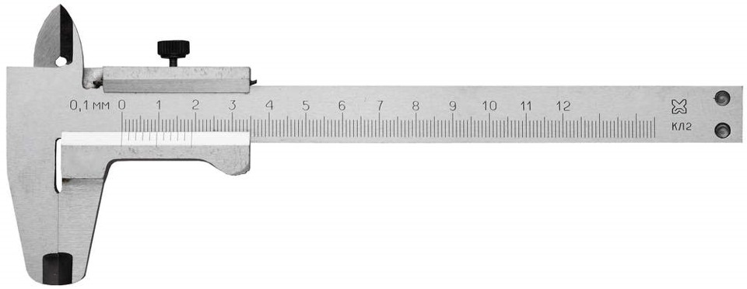
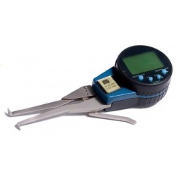
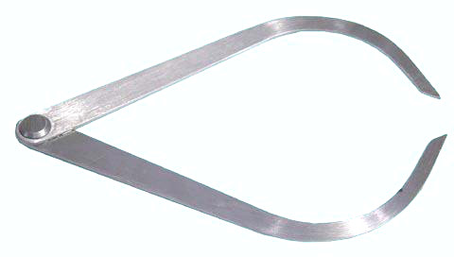
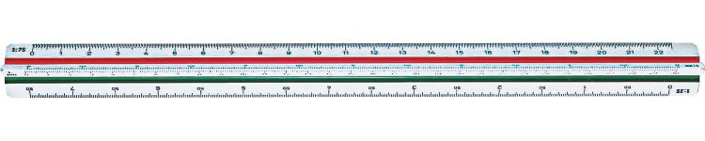
Вимірювальний і перевірний інструмент
Масштабна лінійка, рулетка, кронциркуль, нутромір, штангенциркуль

Slide 7
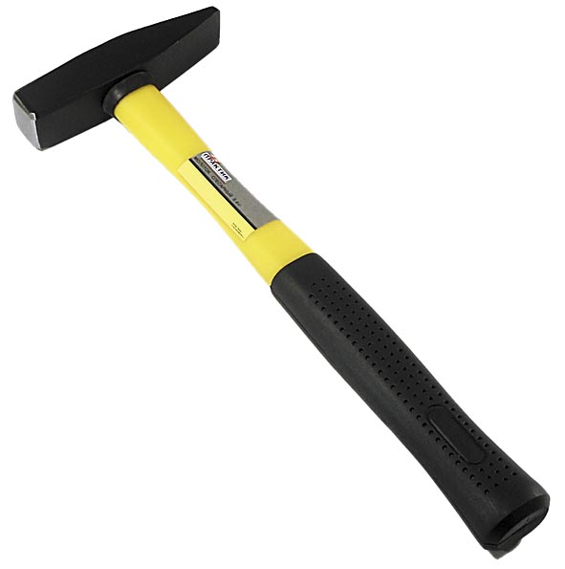
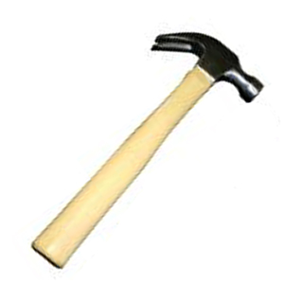
Молотки
Слюсарні молотки є найбільш поширеним ударним інструментом. Вони призначені для нанесення ударів під час рубання, пробивання отворів, клепання, виправляння та ін.
В слюсарній справі застосовують молотки двох типів — з круглими і квадратними бойками. Молотки з круглими бойками використовують у тих випадках, коли потрібна значна сила або влучність удару. Молотки з квадратними бойками вибирають для більш легких робіт.

Slide 8
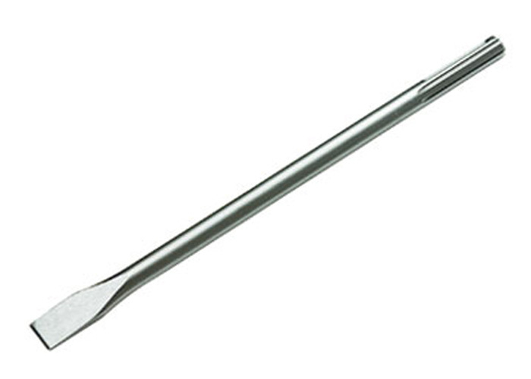
Зубило
Зубило застосовують для розрубування на частини металу різного профілю, видалення припуску з поверхні заготовки, зрубування приливків і ливників на литих заготовках, заклепок під час ремонту заклепочних з'єднань і т. ін.
Зубило складається з трьох частин — робочої, середньої і ударної .Робоча частина зубила має форму клина, кути заточування якого змінюються залежно від оброблюваного матеріалу. Середній частині слюсарного зубила надають овального або багатогранного перерізу без гострих ребер на бічних гранях, щоб не поранити руки, головці (ударній частині) — форми зрізаного конуса

Slide 9
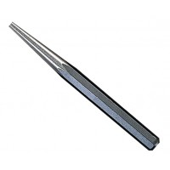
Бородок
Застосовується для пробивання отворів у тонкій листовій сталі для «натяжки» просвердлених отворів під заклепки, тобто для встановлення одного отвору проти другого у з'єднуваних деталях, для вибивання забракованих заклепок, штифтів та ін.

Slide 10
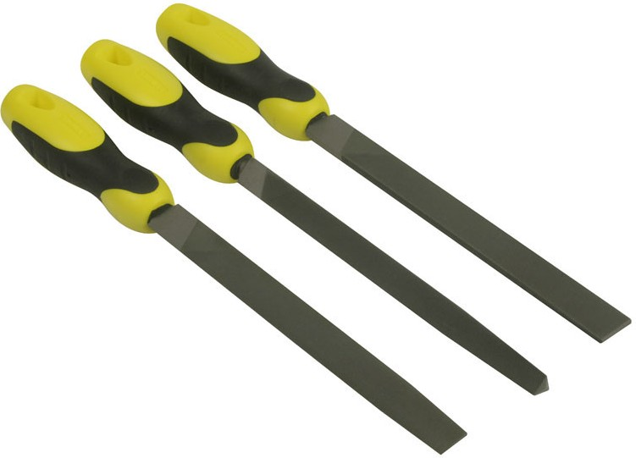
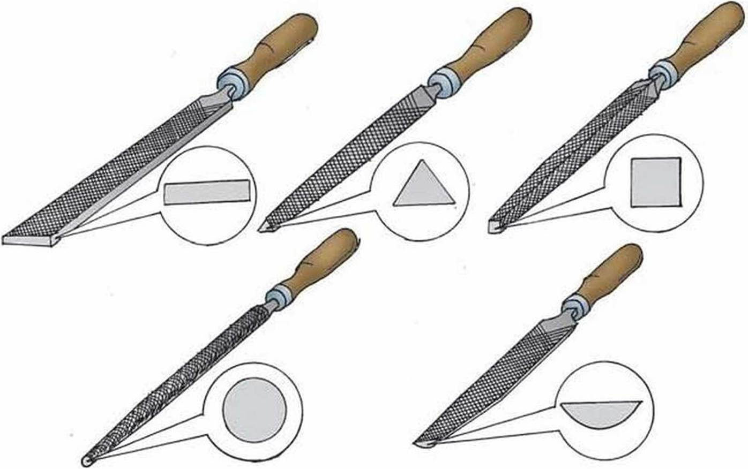
Напилки
Напилки являють собою різальний інструмент у вигляді стальних загартованих брусків різного профілю з насічкою на їх поверхні паралельних зубців під певним кутом до осі інструмента.
Напилки мають різну форму поперечного перерізу: плоску, квадратну, трикутну, круглу і ін. Залежно від характеру виконуваної роботи застосовують напилки різної довжини
Застосовуються три типи ручних напилків: звичайні, надфілі та рашпілі.

Slide 11
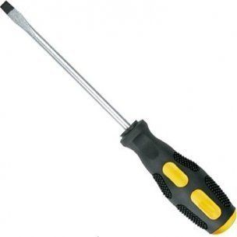
Викрутки
Застосовуються для загвинчування і відгвинчування гвинтів та шурупів, що мають проріз (шліц) на головці. Вони поділяються на суцільнометалеві з дерев'яними щічками, дротяні, коловоротні, спеціальні та механізовані. Викрутка складається з трьох частин: робочої (лопатки), стержня і ручки. Вибирають викрутку за шириною робочої частини, яка залежить від розміру шліца в головці шурупа або гвинта.

Slide 12
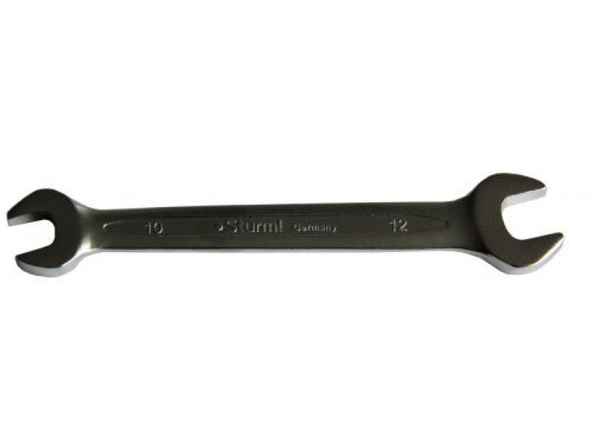
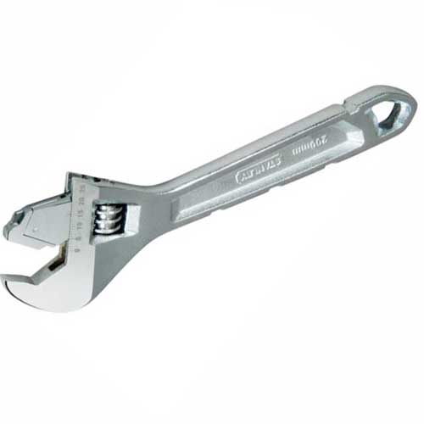
Гайкові ключі
Поділяють на прості однорозмірні, універсальні (розвідні) і ключі спеціального призначення.
Прості однорозмірні ключі бувають плоскі одно- і двосторонні накладні глухі для круглих гайок; торцеві зігнуті та прямі. Торцеві ключі прямі та зігнуті застосовуються в тих випадках, коли гайку неможливо закрутити звичайним ключем.
Простими однорозмірними ключами можна закручувати гайки лише одного розміру і однієї форми. Розсувні (розвідні) ключі . Відрізняються від простих ключів тим, що вони можуть застосовуватися для відкручування або закручування гайок різних розмірів

Slide 13
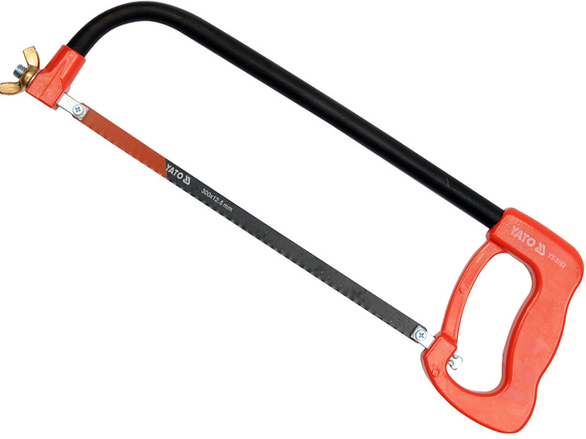
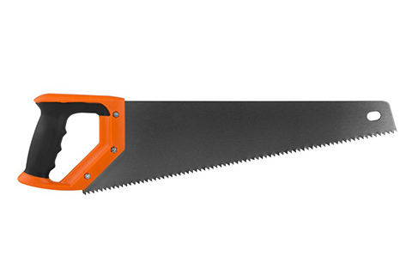
Ручна ножівка
Звичайно застосовується для розрізування металу, а також для прорізування пазів, шліців у головках гвинтів, обрізування заготовок по контуру та ін. Ножівкові станки бувають суцільні та розсувні. Останні мають ті переваги, що в них можна кріпити ножівкові полотна різної довжини.

Slide 14
Механізований інструмент
Використання розглянутого вище ручного інструменту пов'язане з трудомісткою і малопродуктивною роботою, проте до цього часу ще багато слюсарів застосовують лише ручний інструмент, тим часом як значна частина слюсарних робіт може бути механізована застосуванням різноманітних стаціонарних і переносних машин, а також електричних і пневматичних інструментів.
Застосування таких інструментів дає можливість значно підвищити продуктивність праці.
Так, наприклад, закручування болтів і гайок за допомогою механізованого гайковерта провадиться у 4— 10 раз швидше, ніж вручну звичайним гайковим ключем зачищання поверхонь за допомогою переносних шліфувальних машинок здійснюється у 5—20 раз швидше, а шабрування механізованим шабером у 2—3 рази швидше, ніж ручні операції шабрування.

